Slide 1

Ανοιχτά Δεδομένα στην Ελλάδα: από το Παρόν στο Μέλλον

Slide 2

ΕΛΛΗΝΙΚΗ ΔΗΜΟΚΡΑΤΙΑ
Υπουργείο Διοικητικής Ανασυγκρότησης
Ανοιχτά δεδομένα του Δημοσίου είναι όλες οι πληροφορίες που συλλέγονται από τους φορείς και διατίθενται στο ευρύ κοινό για λόγους διαφάνειας, ενημέρωσης ή δημοσίου συμφέροντος

Slide 3
Παραδείγματα Ανοιχτών Δεδομένων
ΕΛΛΗΝΙΚΗ ΔΗΜΟΚΡΑΤΙΑ
Υπουργείο Διοικητικής Ανασυγκρότησης
Διοικητικά Έγγραφα που δύναται να διατεθούν στο κοινό (πχ. εγκύκλιοι, Υπουργικές αποφάσεις, δαπάνες κα).
Μελέτες (πχ. πολεοδομικές, οικονομικές κα.)
Στατιστικά Δεδομένα (οικονομικοί δείκτες, απογραφές, κα.)
Γεωχωρικά/Υδρογραφικά/Μετεωρολογικά Δεδομένα (πχ. χάρτες κα.)
Ερευνητικά Δεδομένα (πχ. μελέτες, καινοτόμες υπηρεσίες κα.)

Slide 4
Ανοιχτά εξ’ Ορισμού (Open by Default)
ΕΛΛΗΝΙΚΗ ΔΗΜΟΚΡΑΤΙΑ
Υπουργείο Διοικητικής Ανασυγκρότησης
Τα ανοιχτά δεδομένα πρέπει να είναι προσβάσιμα, με σαφή μετάδοση και χρησιμοποιούμενα δίχως περιορισμούς για το κοινό
Δεδομένα που διατίθενται ανοιχτά πρέπει να έχουν σημαντική αξία για το κοινό
Η διάθεση των δεδομένων θα πρέπει να διενεργείται με σεβασμό στην ιδιωτικότητα των πολιτών και προσήλωση στις αρχές προστασίας προσωπικών δεδομένων
Η δημόσια διοίκηση οφείλει να μεριμνά για την ανάπτυξη και καλλιέργεια της αντίληψης των ανοιχτών δεδομένων.

Slide 5
Οφέλη Ανοικτών δεδομένων
ΕΛΛΗΝΙΚΗ ΔΗΜΟΚΡΑΤΙΑ
Υπουργείο Διοικητικής Ανασυγκρότησης
Ενισχύεται σημαντικά η διαφάνεια και η λογοδοσία στο δημόσιο, σε πλήρη ευθυγράμμιση με την αρχή της φανερής δράσης της διοίκησης
Καθίσταται δυνατή η μείωση κόστους από την αποδοτικότερη λειτουργία του συνόλου του δημοσίων υπηρεσιών, καθώς οι δημόσιοι φορείς αποκτούν πλέον άμεση πρόσβαση σε δεδομένα, δυνατότητα που δεν είχαν
Δύναται να οδηγήσει σε απτά οικονομικά οφέλη τόσο ευθέως, από υπηρεσίες που αναπτύσσονται με τα ανοικτά δεδομένα, όσο και από το εισόδημα που δημιουργούν οι νέες θέσεις απασχόλησης, ο σχεδιασμός και η ανάπτυξη υπηρεσιών προστιθέμενης αξίας και συνακόλουθα, η ενίσχυση της ανταγωνιστικότητας συγκεκριμένων κλάδων της οικονομίας

Slide 6
Η Πύλη των Ανοιχτών Δεδομένων
ΕΛΛΗΝΙΚΗ ΔΗΜΟΚΡΑΤΙΑ
Υπουργείο Διοικητικής Ανασυγκρότησης
Λειτουργεί από το 2015 στο Υπουργείο Διοικητικής Ανασυγκρότησης http://data.gov.gr
Δίνει πρόσβαση στους πολίτες στις βάσεις ανοιχτών δεδομένων του Ελληνικού Δημοσίου
Αποτελείται από:
  Εθνικό κατάλογο διάθεσης ανοιχτών δεδομένων
  Αποθετήριο ανοιχτών δεδομένων
Δυνατότητα σύνδεσης με ανοιχτά δεδομένα που είναι αποθηκευμένα σε διακομιστές ή ιστοσελίδες των ίδιων των φορέων

Slide 7
Βασικοί Ρόλοι της πύλης των Ανοιχτών Δεδομένων…
ΕΛΛΗΝΙΚΗ ΔΗΜΟΚΡΑΤΙΑ
Υπουργείο Διοικητικής Ανασυγκρότησης
Εθνικός Κατάλογος Δεδομένων
Αποθετήριο Δεδομένων
Καταγραφή και διάθεση συνόλων ανοιχτών δεδομένων
Τα δεδομένα εμπλουτίζονται με μεταδεδομένα (…πληροφορίες πχ για περιγραφή, πηγή, δημιουργό, ρυθμό επικαιροποίησης, κα.)
Ομαδοποίηση δεδομένων σε θεματικές ενότητες βάσει ευρωπαϊκών προτύπων
Διάθεση και ενημέρωση δεδομένων μέσω διαλειτουργικότητας με επί μέρους φορείς
Παρέχεται η δυνατότητα αποθήκευσης δεδομένων
Εξελίσσονται διαδικασίες αυτοματοποιημένης συλλογής δεδομένων
Αποθήκευση δεδομένων με χρήση API

Slide 8
…Που χρησιμοποιούνται;
ΕΛΛΗΝΙΚΗ ΔΗΜΟΚΡΑΤΙΑ
Υπουργείο Διοικητικής Ανασυγκρότησης
Εφαρμογές, μελέτες, επιστημονικά άρθρα, κ.α.
Παραδείγματα επαναχρησιμοποίησης ανοιχτών δεδομένων…

Slide 9
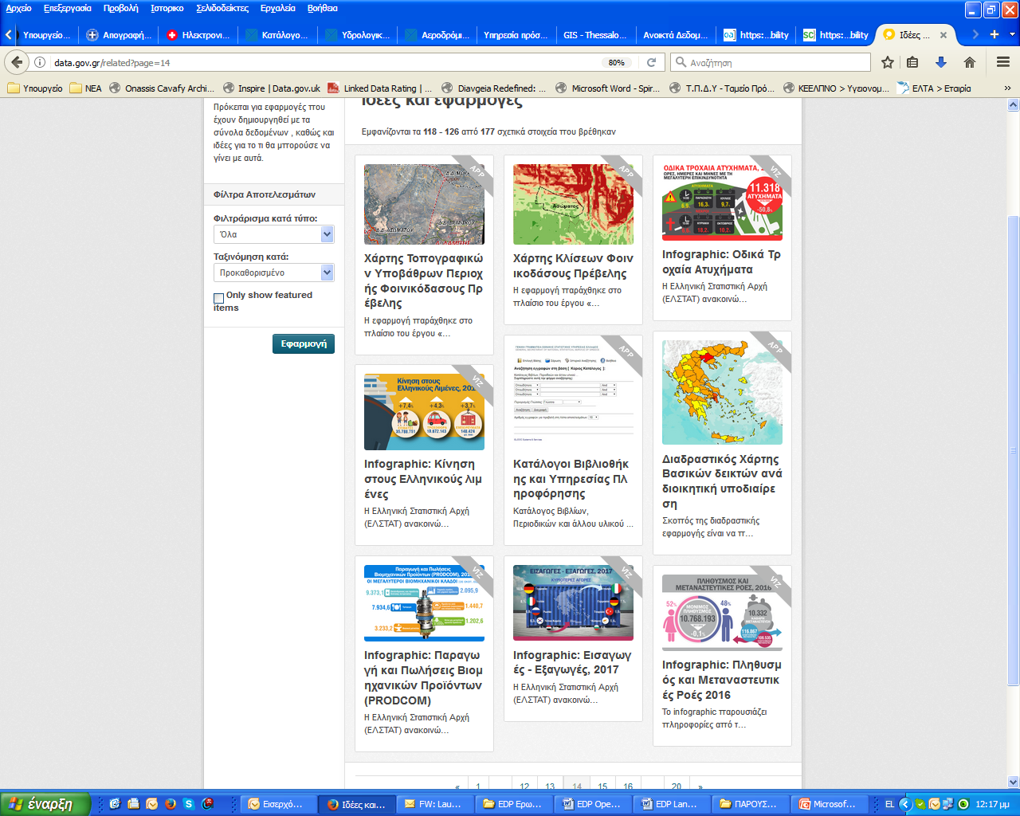

Slide 10
Βασικά Μεγέθη σήμερα
ΕΛΛΗΝΙΚΗ ΔΗΜΟΚΡΑΤΙΑ
Υπουργείο Διοικητικής Ανασυγκρότησης
Σύνολα Ανοιχτών Δεδομένων: 9.019
Φορείς Διάθεσης Δεδομένων: 334
Θεματικές Ομάδες: 17
Επισκεψιμότητα από 145 χώρες

Slide 11
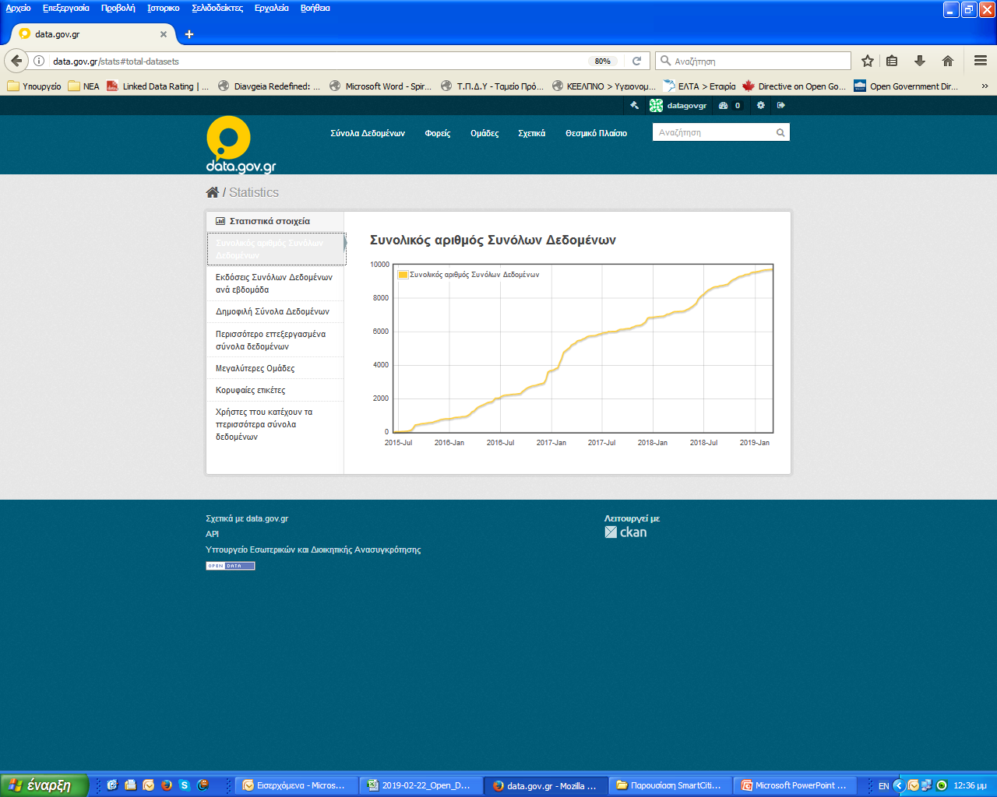
Βασικά Στατιστικά Στοιχεία

Slide 12
Στόχοι για το Μέλλον των Ανοιχτών Δεδομένων
ΕΛΛΗΝΙΚΗ ΔΗΜΟΚΡΑΤΙΑ
Υπουργείο Διοικητικής Ανασυγκρότησης
Το σύνολο των ανοιχτών δεδομένων των δημόσιων φορέων διαθέσιμο στους πολίτες και στους οργανισμούς, με σεβασμό στα προσωπικά δεδομένα
Αυτοματοποίηση των διαδικασιών απόκτησης και μετάδοσης ανοιχτών δεδομένων
Αυτοματοποίηση των διαδικασιών κατηγοριοποίησης των ανοιχτών δεδομένων
Διασύνδεση με τις περιφερειακές πύλες διάθεσης ανοιχτών δεδομένων
Μελέτη για αξιοποίηση νέων τεχνολογιών απόκτησης, αποθήκευσης, παραγωγής, αξιοποίησης και διάθεσης των ανοιχτών δεδομένων (blockchain, big data, τεχνητή νοημοσύνη)

Slide 13
Σημαντικά επιτεύγματα
ΕΛΛΗΝΙΚΗ ΔΗΜΟΚΡΑΤΙΑ
Υπουργείο Διοικητικής Ανασυγκρότησης
Η Ελλάδα για το 2018 κατατάχθηκε 8^{η} στην Ευρώπη, στην ομάδα Fast Trackers
Είναι άνω του μέσου όρου του ΟΟΣΑ
Βραβεύθηκε στα e-GOVERNMENT AWARDS για το 2018

Slide 14
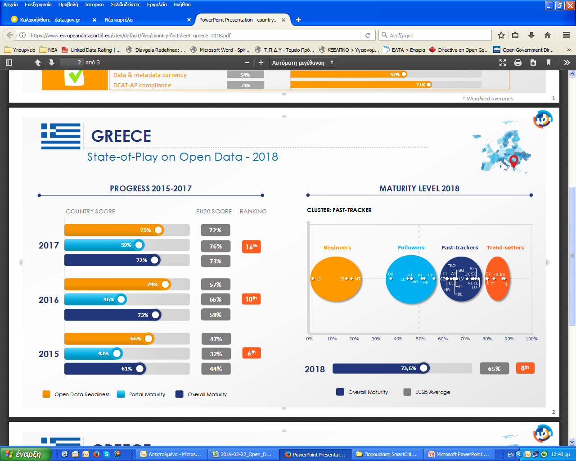
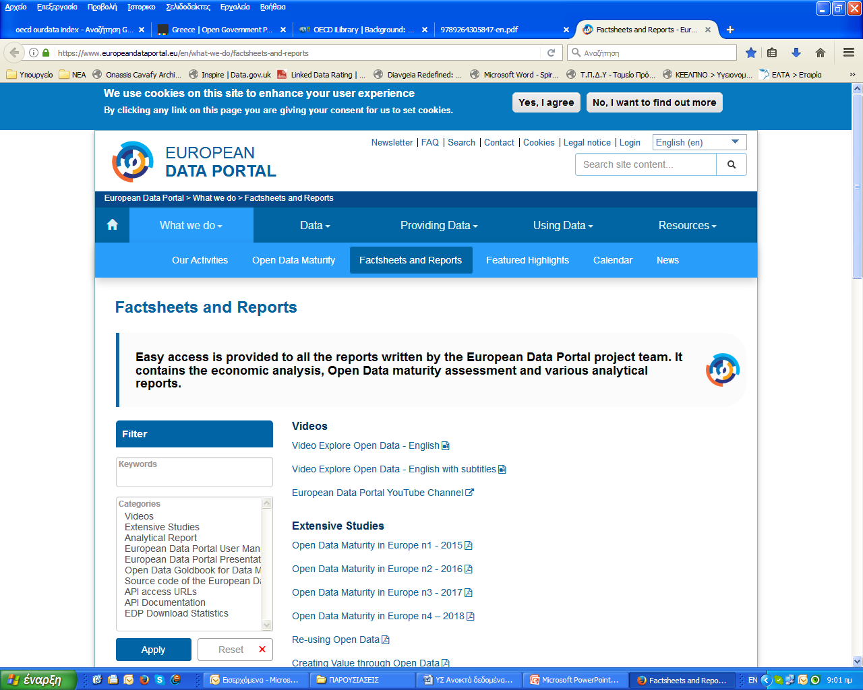
EL

Slide 15
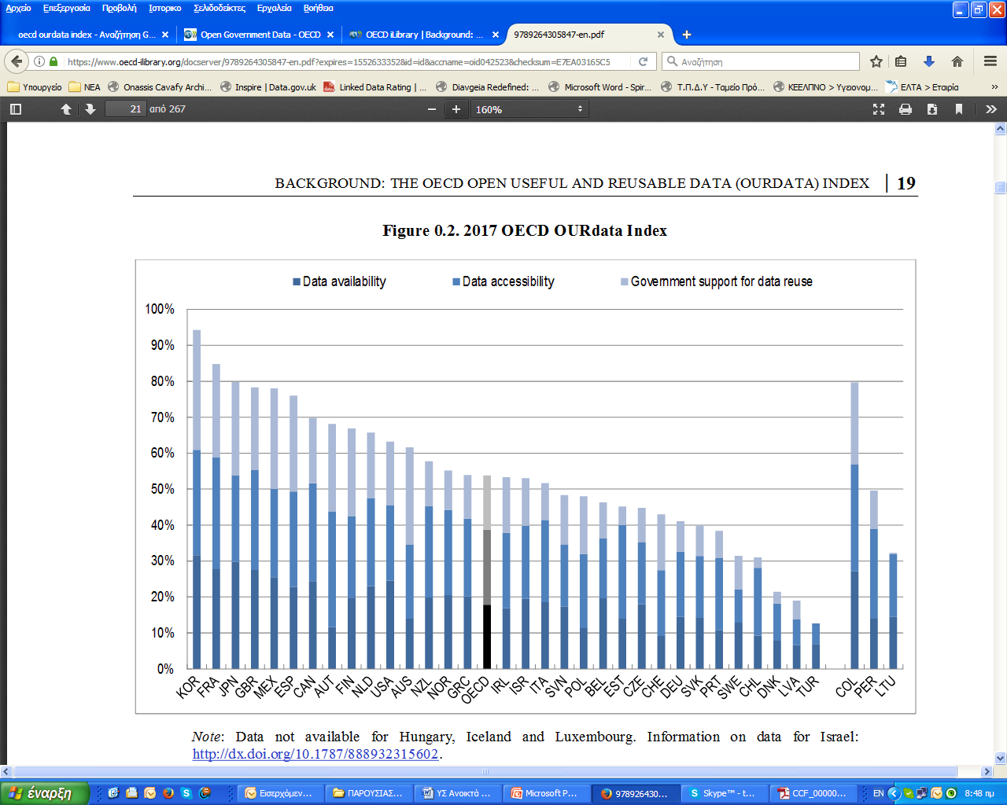

Slide 16


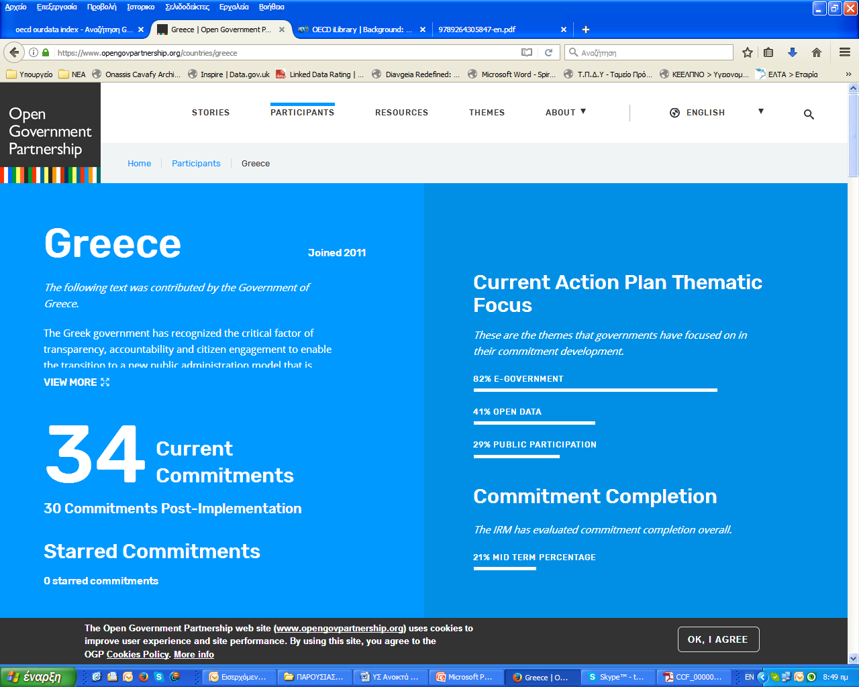

Slide 17
Επόμενες δράσεις
ΕΛΛΗΝΙΚΗ ΔΗΜΟΚΡΑΤΙΑ
Υπουργείο Διοικητικής Ανασυγκρότησης
Κατάρτιση του 4ου σχεδίου Δράσης στο πλαίσιο του Open Government Partnership, με θεματική τα Ανοικτά Δεδομένα
Έγκριση πρότασης έργου στο πλαίσιο του ΕΣΠΑ για την νέα πύλη ανοικτών δεδομένων της χώρας, προϋπολογισμού 1.500.000€, το οποίο περιλαμβάνει καινοτόμες επιχειρησιακές και τεχνολογικές πρακτικές όπως blockchain, συνεργατικό περιβάλλον αλληλεπίδρασης με θεσμικούς, επιχειρηματικούς και κοινωνικούς φορείς, λειτουργικότητες συλλογής και ποιοτικής βελτίωσης των παρεχόμενων συνόλων δεδομένων κα.

Slide 18
Επόμενες δράσεις (συνεχ.)
ΕΛΛΗΝΙΚΗ ΔΗΜΟΚΡΑΤΙΑ
Υπουργείο Διοικητικής Ανασυγκρότησης
Εντός του 2019 προετοιμάζεται νέα βελτιωμένη - ενδιάμεση (BETA version) - έκδοση της ιστοσελίδας ανοικτών δεδομένων της χώρας, με την προσπάθεια που έχει ξεκινήσει από το προηγούμενο έτος, με ίδια μέσα, στο Υπουργείο Διοικητικής Ανασυγκρότησης
Προώθηση από το Υπουργείο Διοικητικής Ανασυγκρότησης εκπαιδευτικών δράσεων και συνεργασιών, για την προώθηση των σχετικών ψηφιακών δεξιοτήτων και της απασχόλησης, σε συνδυασμό με την χρήση και επαναχρησιμοποίηση δημόσιων δεδομένων, στο πλαίσιο του Σχεδίου Δράσης 2019 της «Εθνικής Συμμαχίας»

